Slide 1

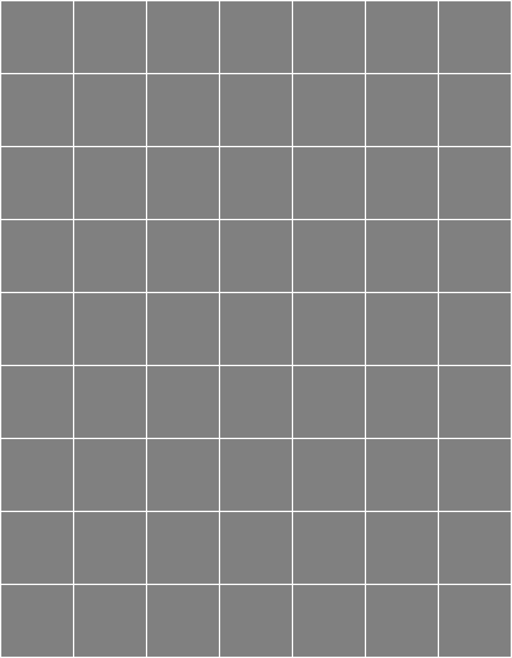


KTUTS
Toán
Luyện tập chung
Trang 152
KTUTS

Slide 2





Khởi động

Slide 3




Tổng – Tỉ
Hiệu – Tỉ
Tổng số phần bằng nhau
Hiệu số phần bằng nhau
Giá trị một phần
Giá trị một phần
Giá trị một phần
Tìm số bé
Tìm số bé
Tìm số bé
Tìm số lớn
Tìm số lớn
Tìm số lớn

Slide 4





Luyện tập

Slide 5


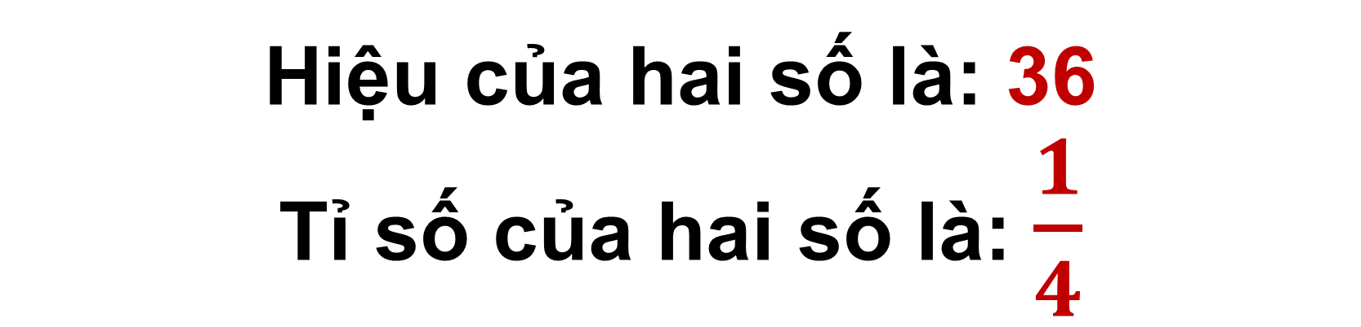
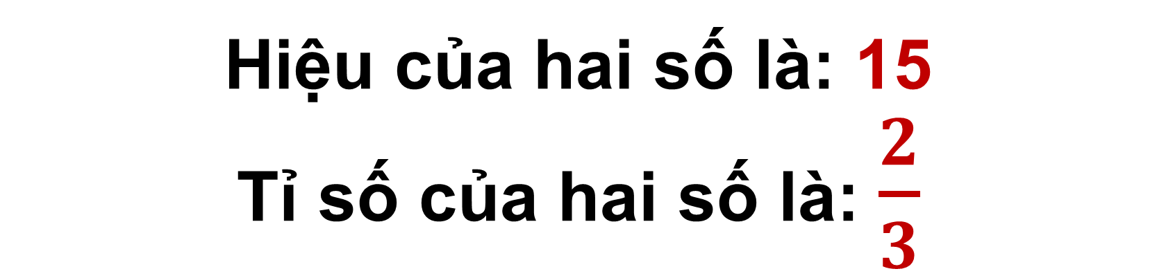
Bài 1:
Hiệu của hai số là: 15
Tỉ số của hai số là: $\frac{2}{3}$
Hiệu của hai số là: 36
Tỉ số của hai số là: $\frac{1}{4}$

Slide 6


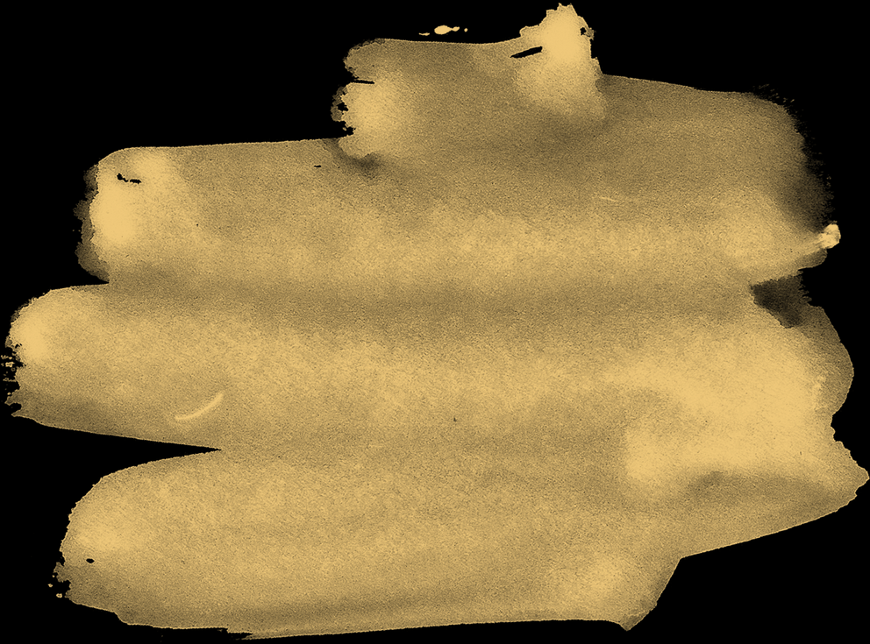
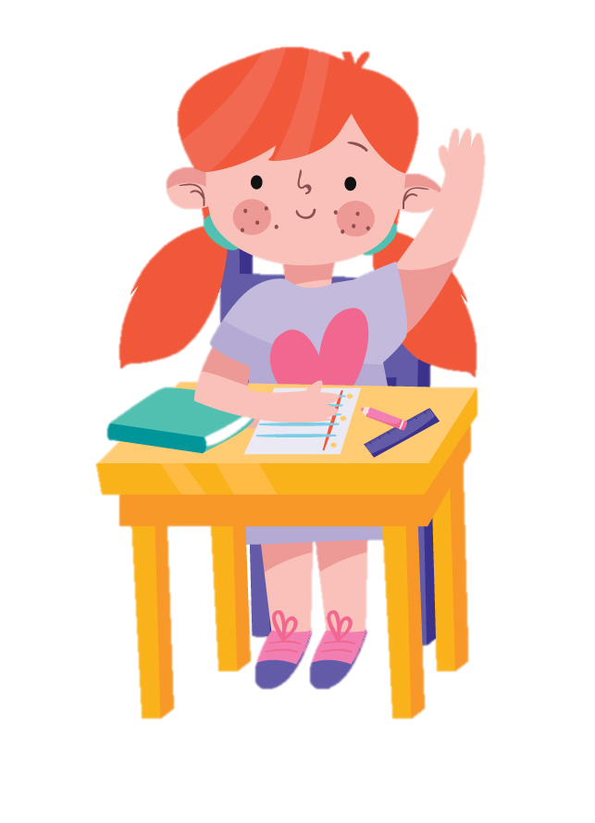


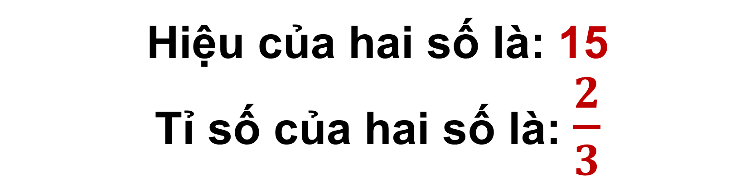
Hiệu của hai số là: 15
Tỉ số của hai số là: $\frac{2}{3}$
Số bé: 30
Số lớn: 45

Slide 7
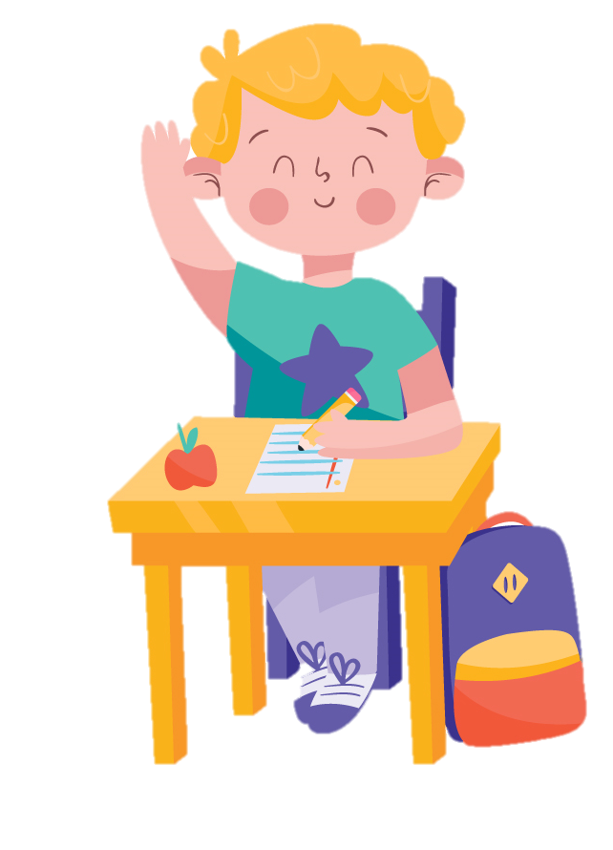


Hiệu của hai số là: 36
Tỉ số của hai số là: $\frac{1}{4}$
Số bé: 12
Số lớn: 48

Slide 8



Bài 2: Hiệu của hai số là 738. Tìm hai số đó, biết rằng số thứ nhất giảm 10 lần thì được số thứ hai.
Tỉ: ST1 giảm đi 10 lần được ST2
Số thứ nhất: 10 phần
Số thứ hai: 1 phần
Hiệu: 738

Slide 9
?
Số thứ nhất
Số thứ hai
738
?
Hiệu số phần bằng nhau:
10 - 1 = 9 (phần)
Giá trị một phần cũng chính là số thứ hai:
738 : 9 = 82
Số thứ nhất là:
82 x 10 = 820
Đáp số: Số thứ nhất: 82
Số thứ hai: 820

Slide 10
3. Có 10 túi gạo nếp và 12 túi gạo tẻ cân nặng tất cả là 220kg. Biết rằng số gạo trong mỗi túi đều cân nặng bằng nhau. Hỏi có bao nhiêu ki-lô-gam gạo mỗi túi ?
Tóm tắt:
? kg
Gạo nếp:
220kg
Gạo tẻ :
? kg

Slide 11
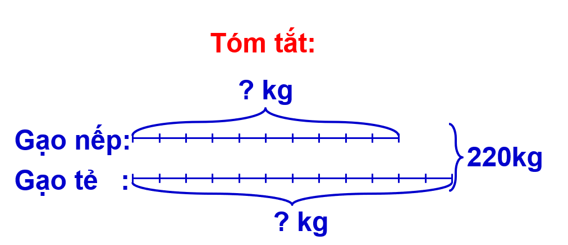
Bài giải
Tổng số túi gạo nếp và gạo tẻ có là:
10 + 12 = 22 (túi)
Số kg mỗi túi có là:
220 : 22 = 10 (kg)
Số kg gạo nếp có là:
10 x 10 = 100 (kg)
Số kg gạo tẻ có là:
10 x 12 = 120 (kg)
Đáp số: Gạo nếp: 100kg
Gạo tẻ: 120kg

Slide 12



Bài 4: Quãng đường từ nhà An đến trường học dài 840m gồm hai đoạn đường, đoạn đường từ nhà An đến bệnh viện bằng$\frac{3}{5}$đoạn đường từ bệnh viện đến trường học. Tính độ dài mỗi đoạn đường đó.

Slide 13




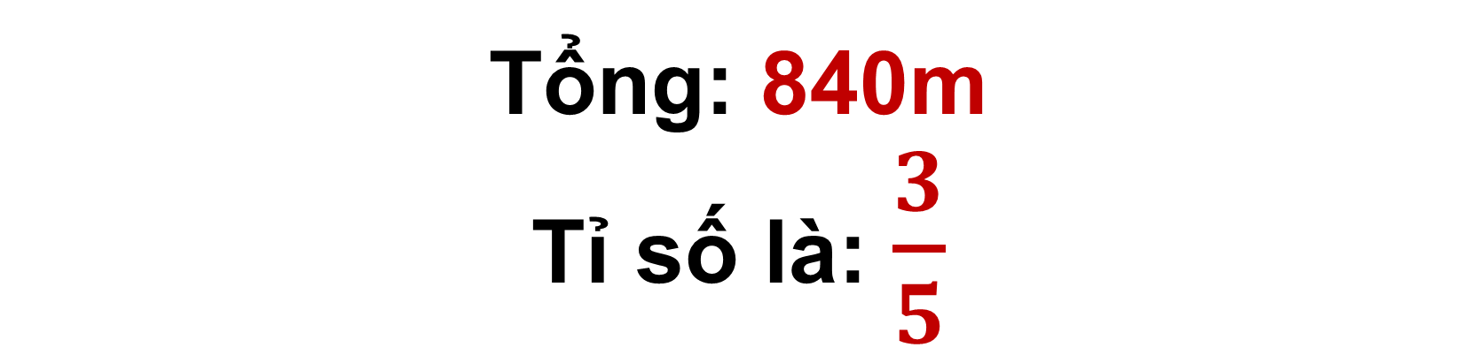
? m
? m
840 m
Tổng: 840m
Tỉ số là: $\frac{3}{5}$

Slide 14
Tổng số phần bằng nhau:
3 + 5 = 8 (phần)
Giá trị một phần:
840 : 8 = 105 (m)
Đoạn đường từ nhà An đến bệnh viện:
105 x 3 = 315 (m)
Đoạn đường từ bệnh viện đến trường học:
105 x 5 = 525 (m)
Đáp số: Nhà An đến bệnh viện: 315m
Bệnh viện đến trường học: 525m

Slide 15

Chúc em
học tốt!

